Slide 1

集合框架与数据结构
Java泛型

Slide 2

第一节
泛型概述
第二节
泛型类
第三节
类型通配符
第四节
泛型方法
第四节
泛型接口

Slide 3




什么需要泛型
示例
public static void main(String[] args){
// 1.定义一个集合ArrayList
ArrayList al = new ArrayList();
al.add("Tom");
al.add("Jerry");
al.add(4);
// 2.对集合元素进行遍历并输出
for (int i = 0; i < al.size(); i++) {
String str = (String)al.get(i);
System.out.println("str:" + str);
}
}
录入代码并执行观察结果
问题
int类型的值
有没有办法不出现异常情况呢？
X
强制转换
使用泛型
代码在运行时出现异常
String类型

Slide 4

什么是泛型
生活中的泛型
泛型
  即“参数化类型”
参数化类型
  就是将类型由原来的具体的类型参数化，类似于方法中的变量参数，此时类型也定义成参数形式（可以称之为类型形参），然后在使用/调用时传入具体的类型（类型实参）
钱包
Notes:
用到泛型的时候你就会发现，泛型其实就像一个口袋，你可以很方便地往里面装东西，只是在第一次使用这个口袋的时候要注意声明它只能装什么样类型的东西，以后就不能装错了。那么我们就用钱包为例吧，我们首先描述一下钱包。钱包的用途不外乎是装点儿东西，当然，除了钱还可以装其它很多东西，例如银行卡、便签条、照片等等，但是这些东西有些共同的地方，至少是尺寸方面不能超过钱包的限制，谁可以把冰箱也揣在钱包里呢？因此，我们在设计能装进钱包的物品的类的时候就要考虑到尺寸的因素。

Slide 5
如何使用泛型
泛型
示例
public static void main(String[] args){
// 1.定义一个集合ArrayList
ArrayList<String> al = new ArrayList<String>();
al.add("Tom");
al.add("Jerry");
al.add(4);
// 2.对集合元素进行遍历并输出
for (int i = 0; i < al.size(); i++) {
String str = (String)al.get(i);
System.out.println("str:" + str);
}
}
使用泛型后，集合中就只包含String类型的元素，在获取的时候就不需要进行强制类型的转换
// al.add(4); //编译错误
出错，类型不匹配
al.get(i)

Slide 6
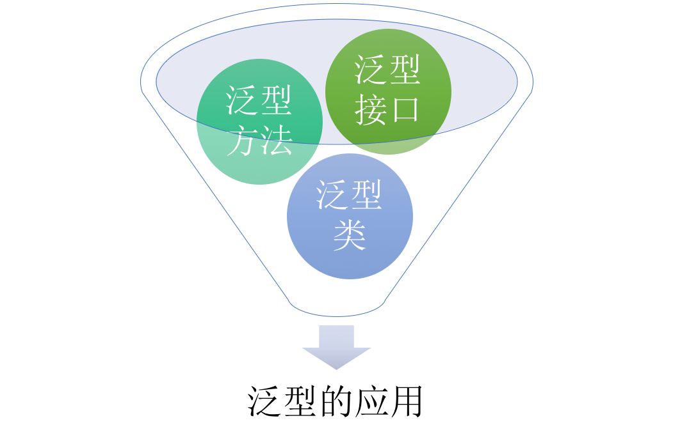
泛型的应用
泛型的应用
List接口
List接口中给的get方法
ArrayList类
……

Slide 7

泛型类
泛型类
示例
public class GenericTest{
public static void main(String[] args){
Test<String> name = new Test<String>("Tome");
System.out.println("name:" + name.getData());
Test<Integer> num = new Test<Integer>(345);
System.out.println("num:" + num.getDate());
}
}
class Test<T> {
private T data;
public Test(){}
// 在构造方法上使用泛型
public Test(T data){
this.data = data;
}
// 在方法上返回值使用泛型
public T getData() {
return data;
}
}
泛型类的使用
在泛型接口、泛型类和泛型方法的定义过程中，我们常见的如T、E、K、V等形式的参数常用于表示泛型形参，用于接收来自外部使用时候传入的类型实参。
问题
对于不同传入的类型实参，生成的相对应实例的类型是不是一样的呢？

Slide 8
泛型类
示例
……
public static void main(String[] args){
Test<String> name = new Test<String>("Tome");
Test<Integer> num = new Test<Integer>(345);
System.out.println("name class:" +name.getClass());
System.out.println("num class:" + num.getClass());
System.out.println("name.getClass() == num.getClass():"
+ (name.getClass() == num.getClass()));
}
……
总结：
泛型类型在逻辑上可以看成是多个不同的类型，实际上都是相同的类型。
问题
通过Integer源代码，我们知道Integer是Number的子类，而Test<Number>、Test<Integer>实际上都是Test类型，那么在逻辑上，Test<Number>、Test<Integer>是否可以看成具有父子关系的泛型类型呢？

Slide 9
类型通配符
示例
……
public static void main(String[] args){
Test<Number> num = new Test<Number>(123);
Test<Integer> inte = new Test<Integer>(345);
getData(num);
getDate(inte);
}
public static void getData(Test<Number> data){
System.out.println("data:" + data.getData());
}
……
通过提示我们知道，Test<Number>在逻辑上不能视为Test<Integer>的父类。
出现错误提示
使用类型通配符
问题
有没有可以在逻辑上表示同时是Test<Number>和Test<Integer>的父类？

Slide 10
类型通配符
示例
……
public static void main(String[] args){
Test<String> name = new Test<String>("Tom");
Test<Number> num = new Test<Number>(123);
Test<Integer> inte = new Test<Integer>(345);
getData(num);
getDate(inte);
}
public static void getData(Test<?> data){
System.out.println("data:" + data.getData());
}
……
使用？代替具体的类型实参

Slide 11
类型通配符
……
public static void main(String[] args){
Test<String> name = new Test<String>("Tom");
Test<Number> num = new Test<Number>(123);
Test<Integer> inte = new Test<Integer>(345);
getUpperNumberData(name);
getUpperNumberData(num);
getUpperNumberData(inte);
getLowerNumberData(num);
getLowerNumberData(inte);
}
public static void getUpperNumberData(Test<? extends Number> data){
System.out.println("data:" + data.getData());
}
public static void getLowerNumberData(Test<? super Number> data){
System.out.println("data:" + data.getData());
}
……
示例
编译错误
接收Number类型或Number的子类型。限定了类型通配符上限
接收Number类型或Number的父类型。限定了类型通配符下限

Slide 12
泛型方法
问题
能否在不是泛型类中定义泛型方法呢？
示例
class Test{
public <E> void setData(E e) {
System.out.println(e.toString());
}
}
是否拥有泛型方法，和其所在的类是否是泛型没有关系

Slide 13
泛型接口
问题
能否在把接口定义成泛型呢？如果可以，如何使用呢？
泛型接口
示例
interface Inter<T> {
public void show(T t);
}
class InterImpl implements Inter<String> {
public void show(String str){
System.out.println("show:" + str);
}
}
class InterImpl2<W> implements Inter<W> {
public void show(W q){
System.out.println("show:"+ q);
}
}
泛型接口的使用

Slide 14






总结
总结
泛型提高了程序的安全性
将运行期间遇到的问题转移到编译期
省去了类型强制转换的麻烦
泛型类的出现优化了程序设计
在接口、类、方法上都可以使用泛型
类型通配符上、下限的定义
<? extends E>、<? super E>

Slide 15



